Slide 1

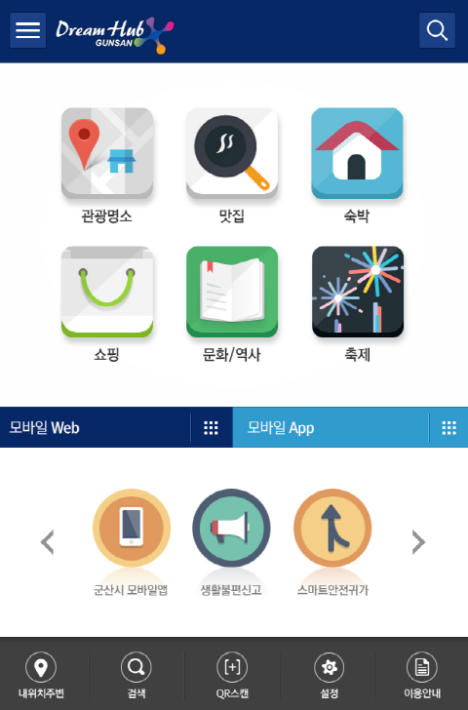
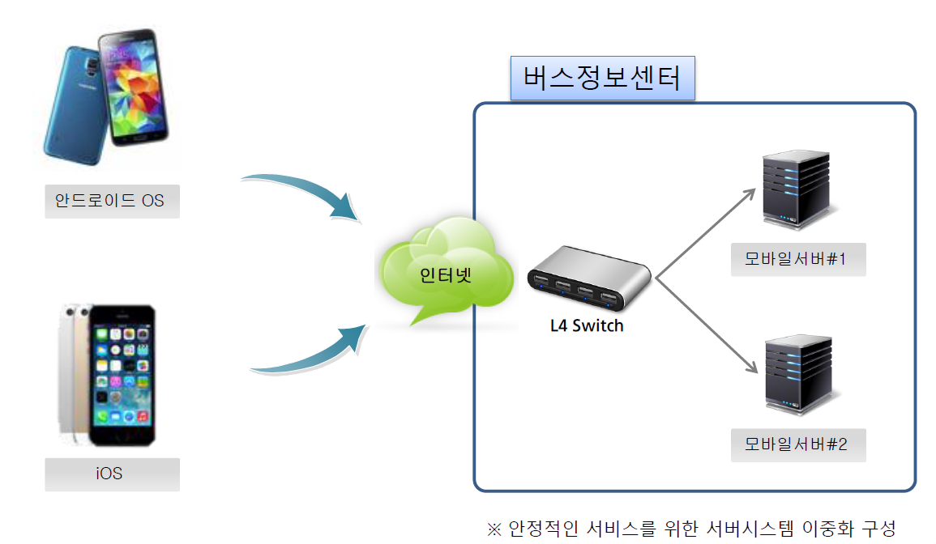
군산시청앱

Slide 2
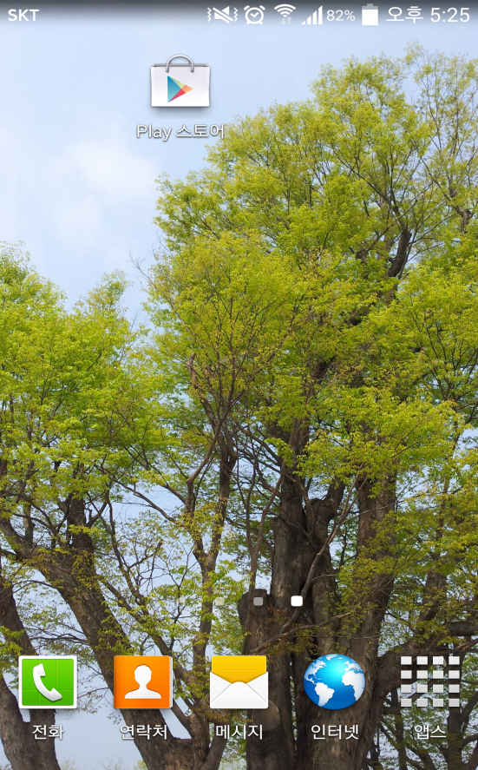
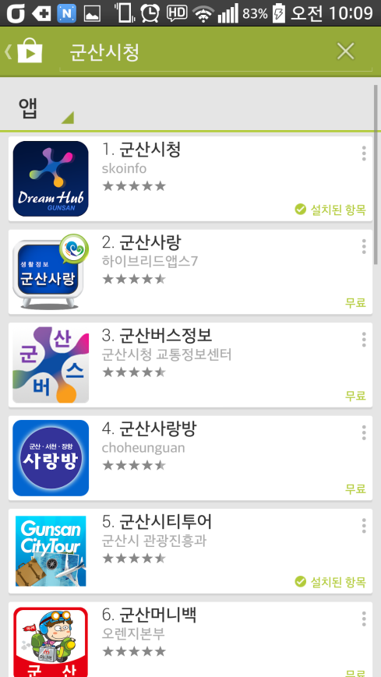
앱 다운로드
휴대폰의 플레이스토어(playstore)또는 앱스토어(Appstore)와 같은 어플 프로그램에서 “군산시청”을 입력 하여 다운로드 하여 설치한다.
플레이스토어(playstore)
앱스토어(appstore)
티스토어(tstore] 에서 서비스
안드로이드 플레이 스토어 및 티스토어를 이용하여 다운로드
애플 앱스토어를 이용하여 다운로드

Slide 3
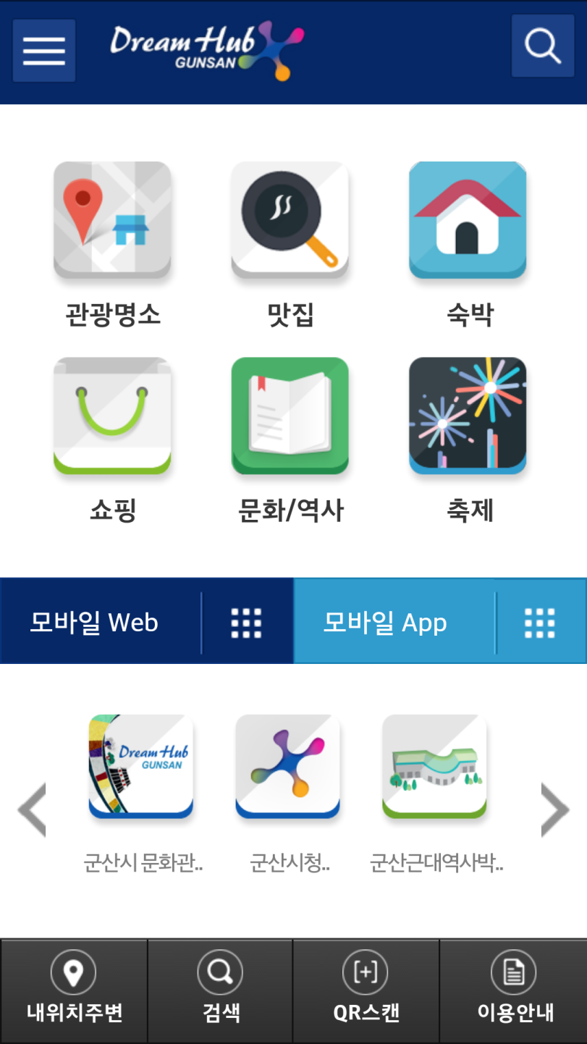
화면구성
통합검색
전체메뉴 보기
1
2
3
4

Slide 4
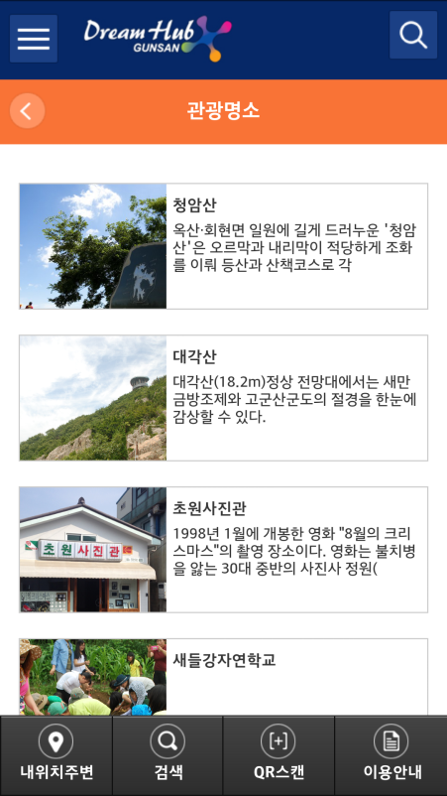
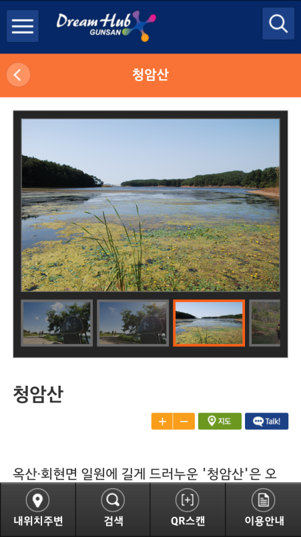
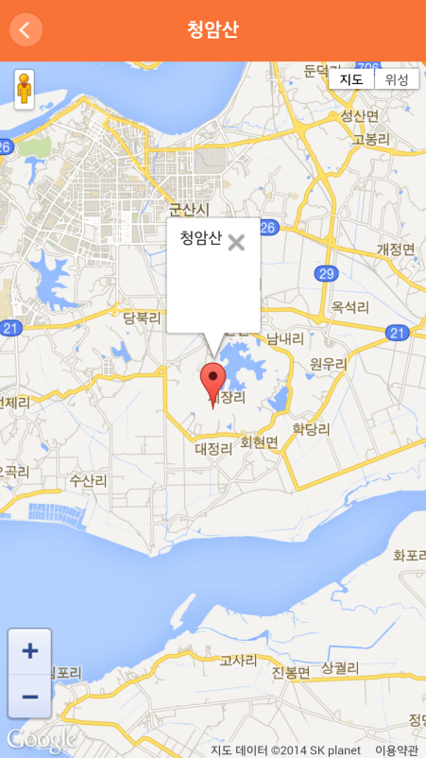
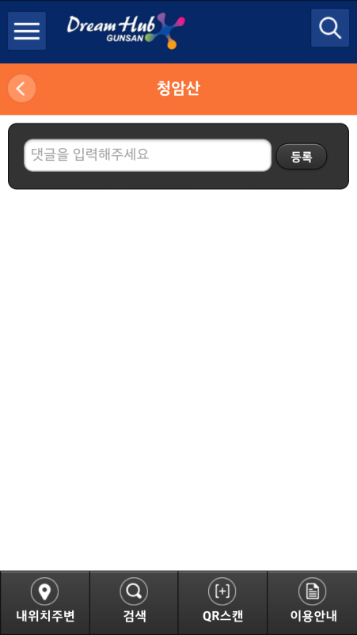
1. 관광정보
테마에 맞는 관광정보 출력
  테마별 목록 출력
  클릭시 상세 정보 및 관련 이미지 표시
  지도 클릭시 해당 위치 표시
  Talk 댓글 쓰기 및 등록된 댓글 표시

Slide 5
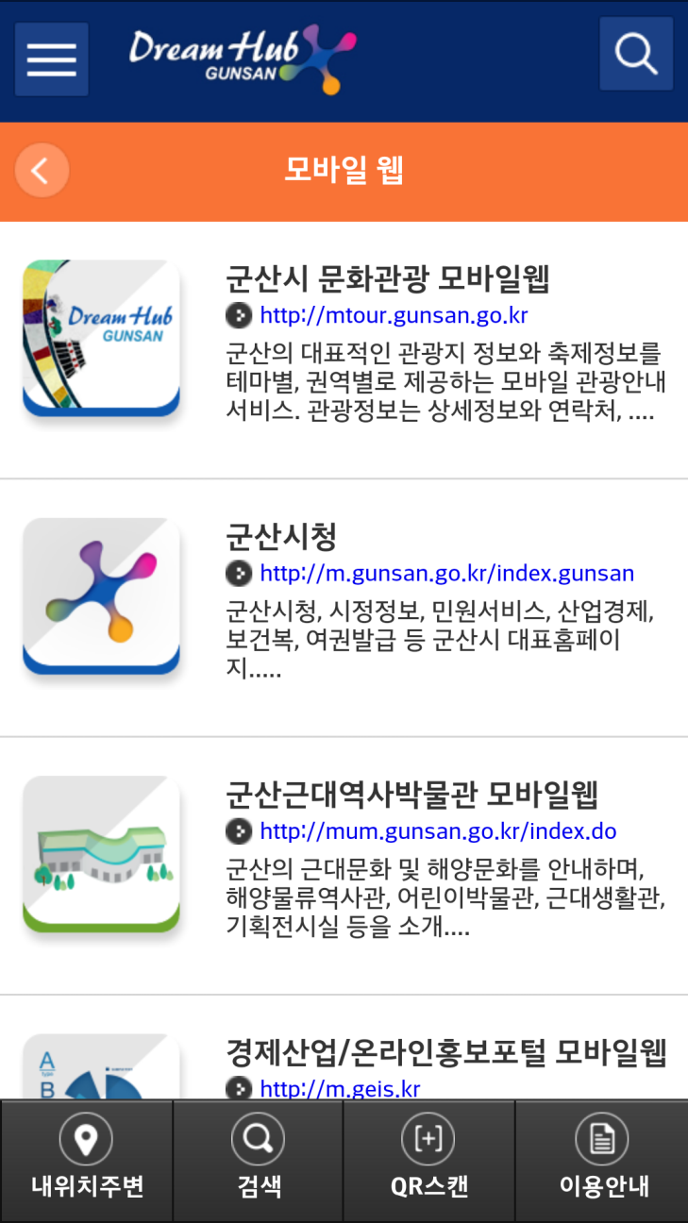
2. 모바일 웹
클릭시 해당 사이트로 이동됩니다.

Slide 6
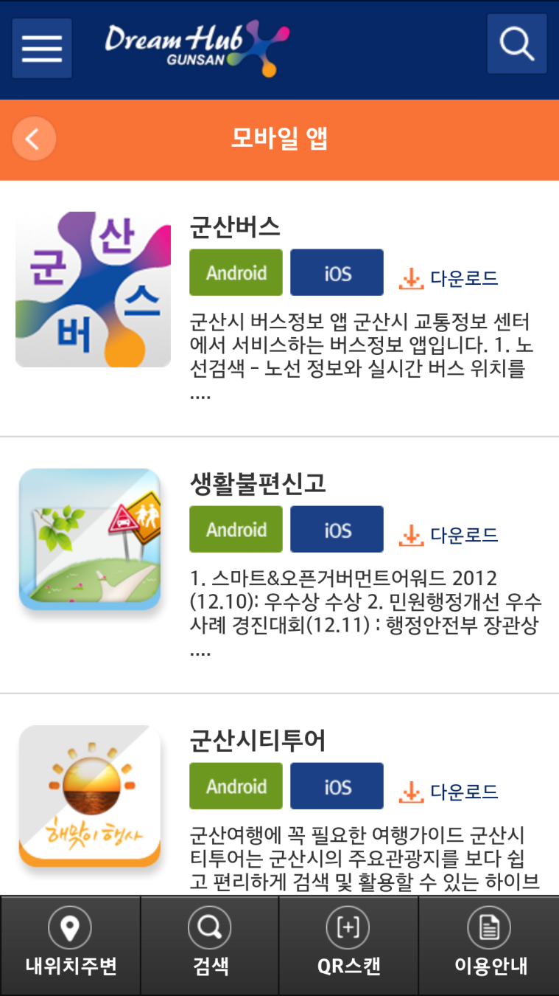
3. 모바일 앱
클릭시 해당 앱 다운로드 페이지로 이동됩니다.
(안드로이드 경우 해당앱이 설치가 되어있으면 바로 앱이 실행됩니다.)

